Slide 1







第五节
第二章
方向导数与梯度
一、方向导数
二、梯度
三、物理意义
机动 目录 上页 下页 返回 结束

Slide 2
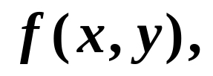
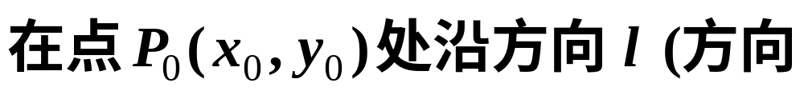
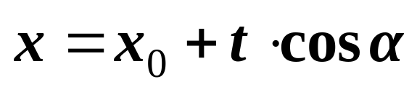
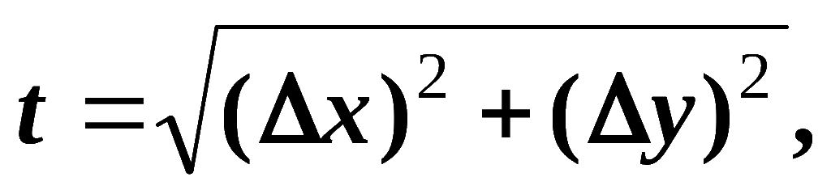



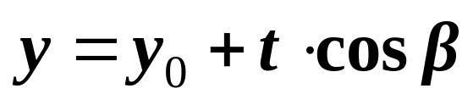

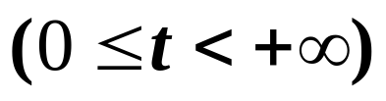


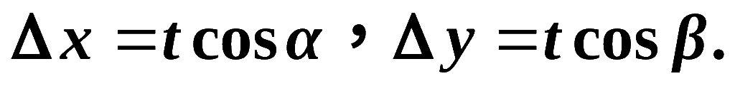
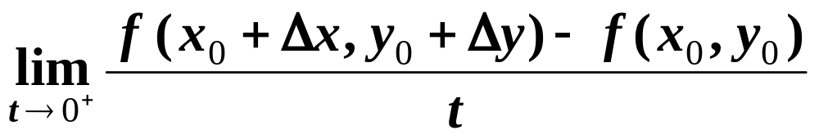


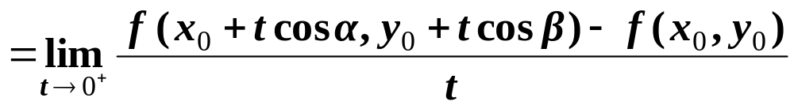
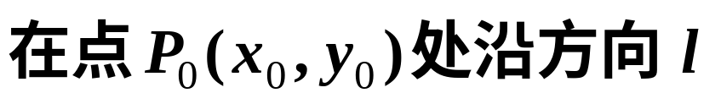
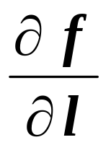
5.1 方向导数
1.方向导数的定义
对于二元函数
角为α, β )的射线上，任取一点 P (x, y)，则
如果下列极限存在:
则称之为函数
的方向
导数.记为
机动 目录 上页 下页 返回 结束

Slide 3
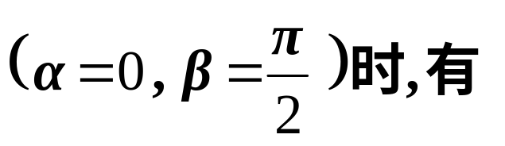

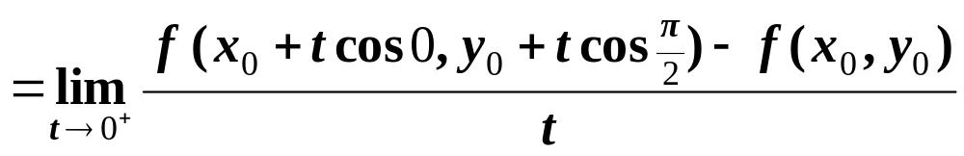

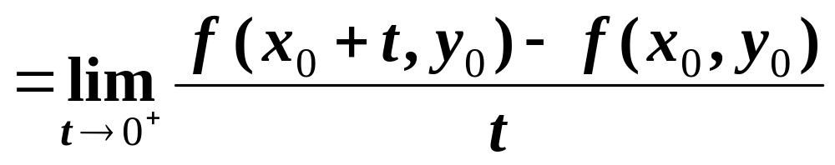
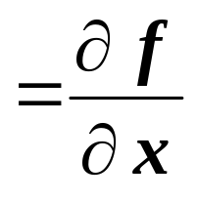

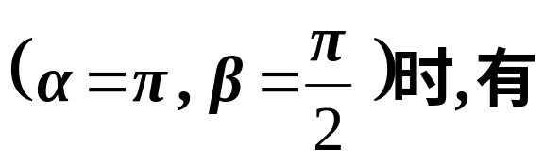
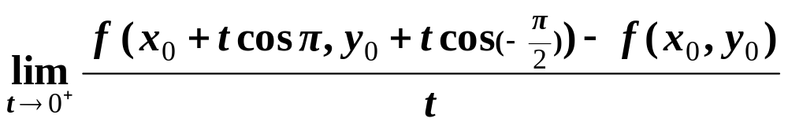
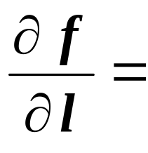

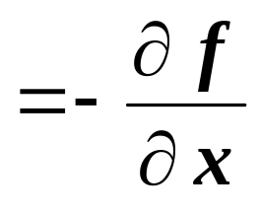
特别:
• 当 l 与 x 轴同向
• 当 l 与 x 轴反向
机动 目录 上页 下页 返回 结束

Slide 4
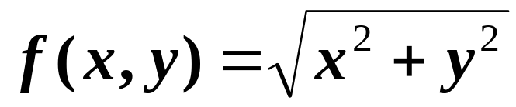
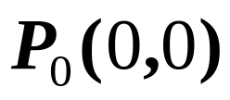
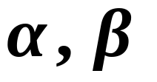
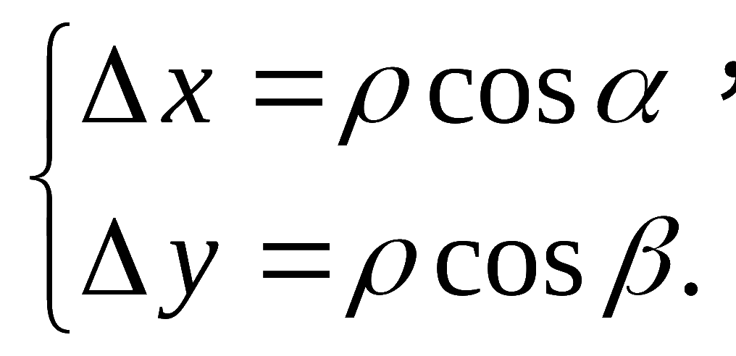
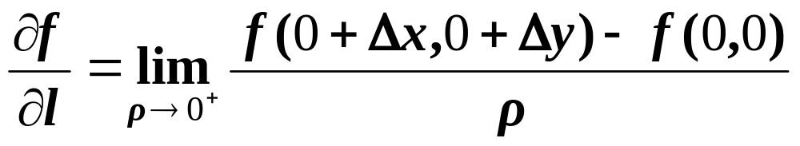
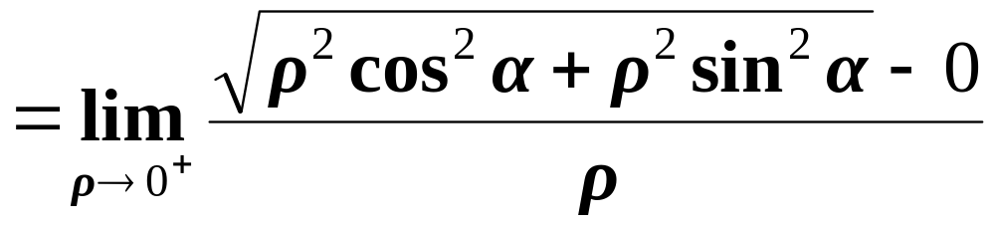

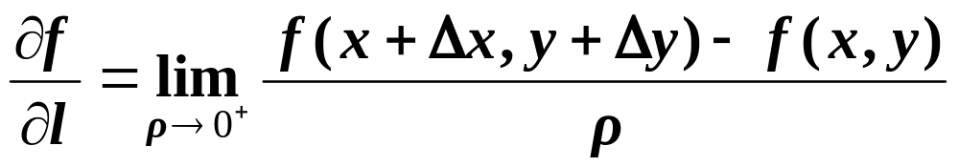
例1 求函数
在点
处
沿任意方向 l (方向角
)的方向导数。
解：根据方向导数的定义
但是
在点（0，0）的两个偏导数都不存在。
机动 目录 上页 下页 返回 结束

Slide 5
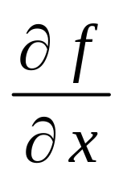
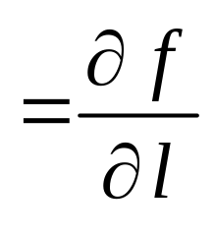

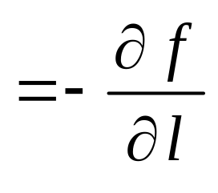
在点（0，0）不可微；两个偏导数都不存在。
沿任意方向 l (方向角
)的方向导数都存在。
一般地，
函数的方向导数存在时，偏导数不一定存在。
当 l 与 x 轴正向同向
当 l 与 x 轴正向反向

Slide 6
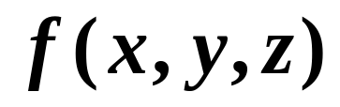
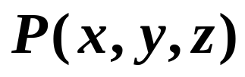
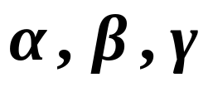


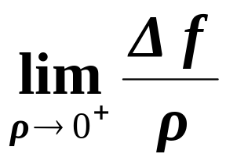
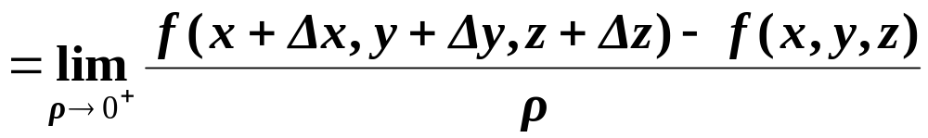

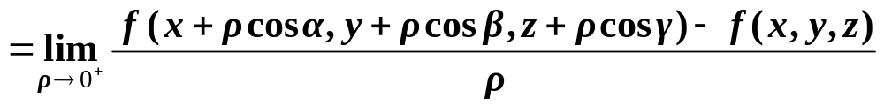
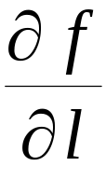
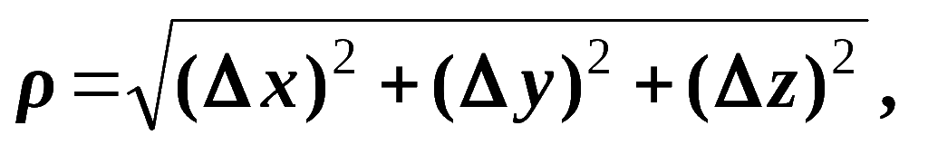

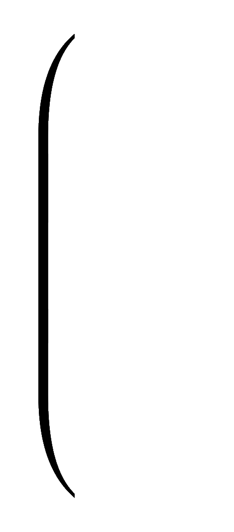
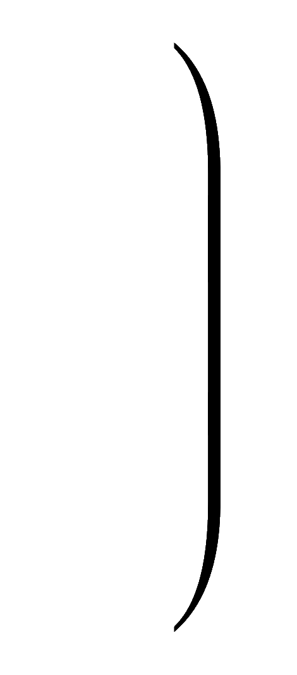
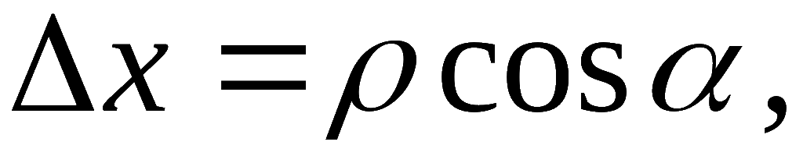
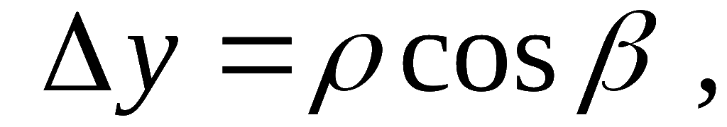
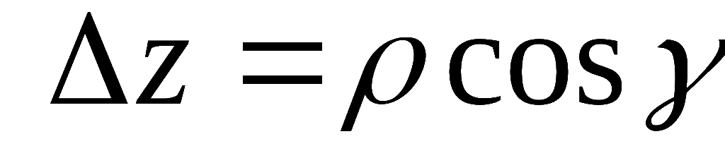
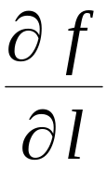
若三元函数
在点
处
沿方向 l (方向角为
) 如果极限:
存在
记作
则称
为函数在点 P 处沿方向 l 的方向导数.
机动 目录 上页 下页 返回 结束

Slide 7
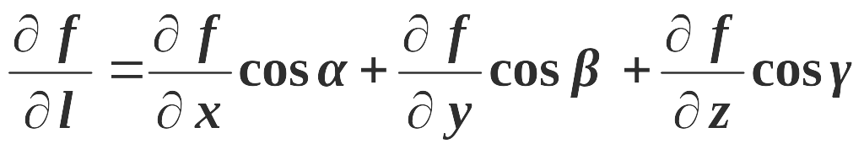


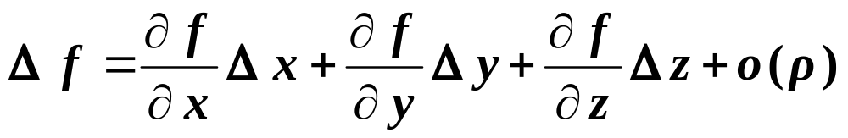
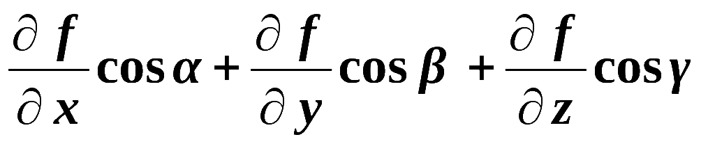
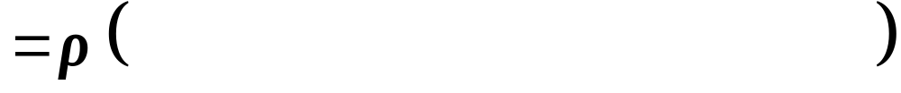
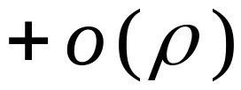
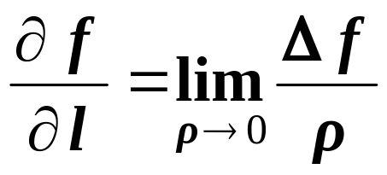
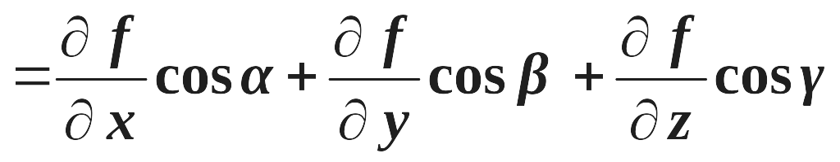
定理5.1:
2.方向导数的计算
则函数在该点沿任意方向 l 的方向导数存在 ,
且有
证明: 由函数
在点 P 可微 ,
得
故
可微时，方向导数存在 。
机动 目录 上页 下页 返回 结束

Slide 8









例2. 求函数
在点 P(1, 1, 1) 沿向量
的方向导数 .
解: 向量 l 的方向余弦为
机动 目录 上页 下页 返回 结束

Slide 9


















例3. 求函数
在点P(2, 3)沿曲线
切线与轴成锐角方向的方向导数.
解:已知曲线切线斜率为
切向量为
取切向量为
在点(2,3 )的取切向量为
机动 目录 上页 下页 返回 结束

Slide 10



则
机动 目录 上页 下页 返回 结束

Slide 11







5.2 梯度
定义5.2：二元函数
在点
处可偏导，
称向量
(gradient),
为二元函数 f (x, y)在点
的梯度
记为
即
机动 目录 上页 下页 返回 结束

Slide 12




5.2 梯度
同样，可定义函数 f (x, y, z)在点
的梯度
读作 nabla, 称为算子，或 Hamilton算子
机动 目录 上页 下页 返回 结束

Slide 13








当函数可微时，
方向导数公式
令向量
梯度
方向导数的值最大，
函数的方向导数为梯度在该方向上的投影.
梯度▽f 方向是函数 f 函数值变化率最快的方向，
机动 目录 上页 下页 返回 结束

Slide 14
函数 f 沿梯度▽f 方向的方向导数最大，沿梯度▽f
的负方向的方向导数最小；
f 方向导数的的最大值等于梯度的模 。
f 方向导数的的最小值等于负的梯度的模长。
函数 f 沿梯度▽f 方向的函数值增加最快，
沿梯度▽f 的负方向的函数值减少最快；
沿梯度▽f 垂直方向的方向导数等于零 。
函数值变化最小。
机动 目录 上页 下页 返回 结束

Slide 15













2. 梯度的几何意义
称为函数 f 的等值线 .
则L*上点P 处的法向量为
同样, 对三元函数
有等值面(等量面)
当各偏导数不同时为零时,
其上
点P处的法向量为
函数在一点的梯度垂直于该点等值面(或等值线) ,
指向函数增大的方向.
机动 目录 上页 下页 返回 结束

Slide 16











例5.2
已知某金属板上的电压分布为
在点（1, -2）处，沿哪个方向的电压升高最快？沿哪个
沿哪个方向的电压下降最快？其速率各为多少?沿哪个
沿哪个方向的电压变化最慢？
解:
沿
电压升高最快。速率为
沿
电压下降最快。速率为
沿
电压变化最慢。
机动 目录 上页 下页 返回 结束

Slide 17













例5.3
已知位于坐标原点的点电荷 q 在任意点
处所产生的电位为
求电场强
度
解:
这说明场强:
方向是向径方向,
垂直于等位面,
且指向电位减少的方向.
机动 目录 上页 下页 返回 结束

Slide 18


3. 梯度的基本运算公式
机动 目录 上页 下页 返回 结束

Slide 19

















例3. 设
是曲面
在点 P(1, 1, 1 )处
指向外侧的法向量,
求函数
在点P 处沿
方向
的方向导数.
解:
方向余弦为
而
同理得
机动 目录 上页 下页 返回 结束

Slide 20


三、物理意义
数量场 (数性函数)
函数
如: 温度场, 电位场等
场
(物理量的分布)
向量场(矢性函数)
如: 力场,速度场等
可微函数
梯度场
( 势 )
(向量场)
注意: 任意一个向量场不一定是梯度场.
机动 目录 上页 下页 返回 结束

Slide 21









内容小结
1. 方向导数
• 三元函数
在点
沿方向 l (方向角
的方向导数为
• 二元函数
在点
沿方向 l (方向角为
的方向导数为
机动 目录 上页 下页 返回 结束

Slide 22



2. 梯度
• 三元函数
在点
处的梯度为
• 二元函数
在点
处的梯度为
3. 关系
• 可微
方向导数存在
偏导数存在
•
梯度在方向 l 上的投影.
机动 目录 上页 下页 返回 结束

Slide 23



















例4. 设
是曲面
在点 P(1, 1, 1 )处
指向外侧的法向量,
求函数
在点P 处沿
方向
的方向导数.
解:
方向余弦为
而
同理得
机动 目录 上页 下页 返回 结束

Slide 24


思考与练习
1. 设函数
(1) 求函数在点 M ( 1, 1, 1 ) 处沿曲线
在该点切线方向的方向导数;
(2) 求函数在 M( 1, 1, 1 ) 处的梯度与(1)中切线方向
的夹角 θ .
2. P73 题 16
机动 目录 上页 下页 返回 结束

Slide 25




解答提示:
1. (1)
曲线
在点
M (1,1,1) 处切线的方向向量
函数沿 l 的方向导数
机动 目录 上页 下页 返回 结束

Slide 26









2. P73 题 16
机动 目录 上页 下页 返回 结束

Slide 27
作业
P51 2，3，6，7，8，9，10
第八节 目录 上页 下页 返回 结束

Slide 28











备用题 1.
函数
在点
处的梯度
(92考研)
解:
则
注意 x , y , z 具有轮换对称性
机动 目录 上页 下页 返回 结束

Slide 29



















2. 函数
在点A( 1 , 0 , 1) 处沿点A
指向 B( 3, －2 , 2) 方向的方向导数是 .
(96考研)
提示:
则
机动 目录 上页 下页 返回 结束

